Slide 1
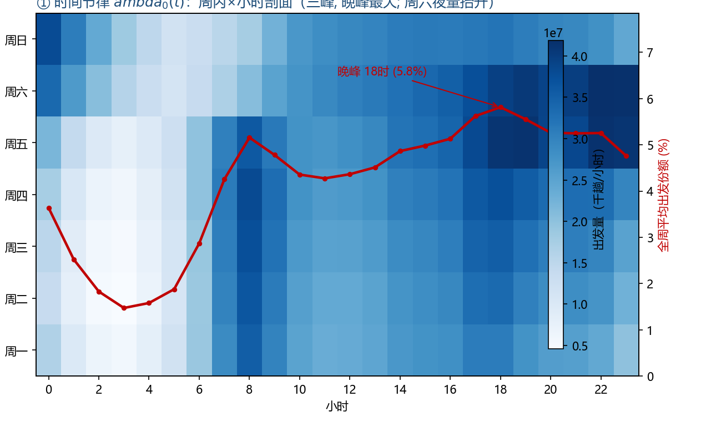
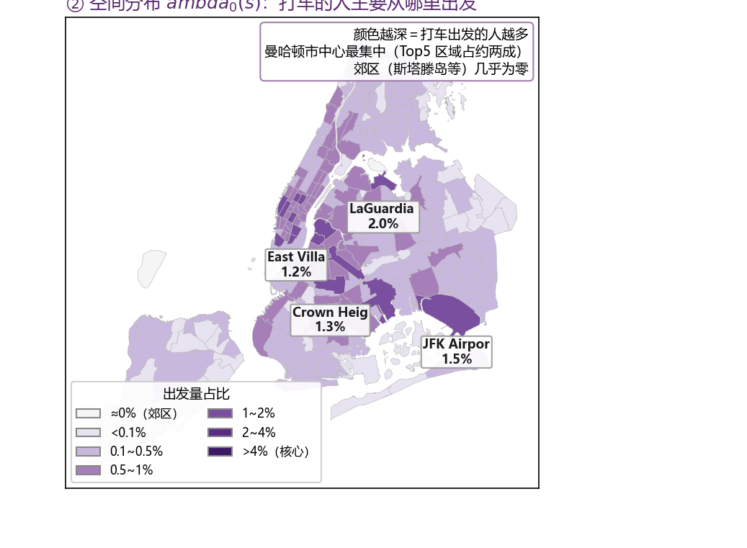
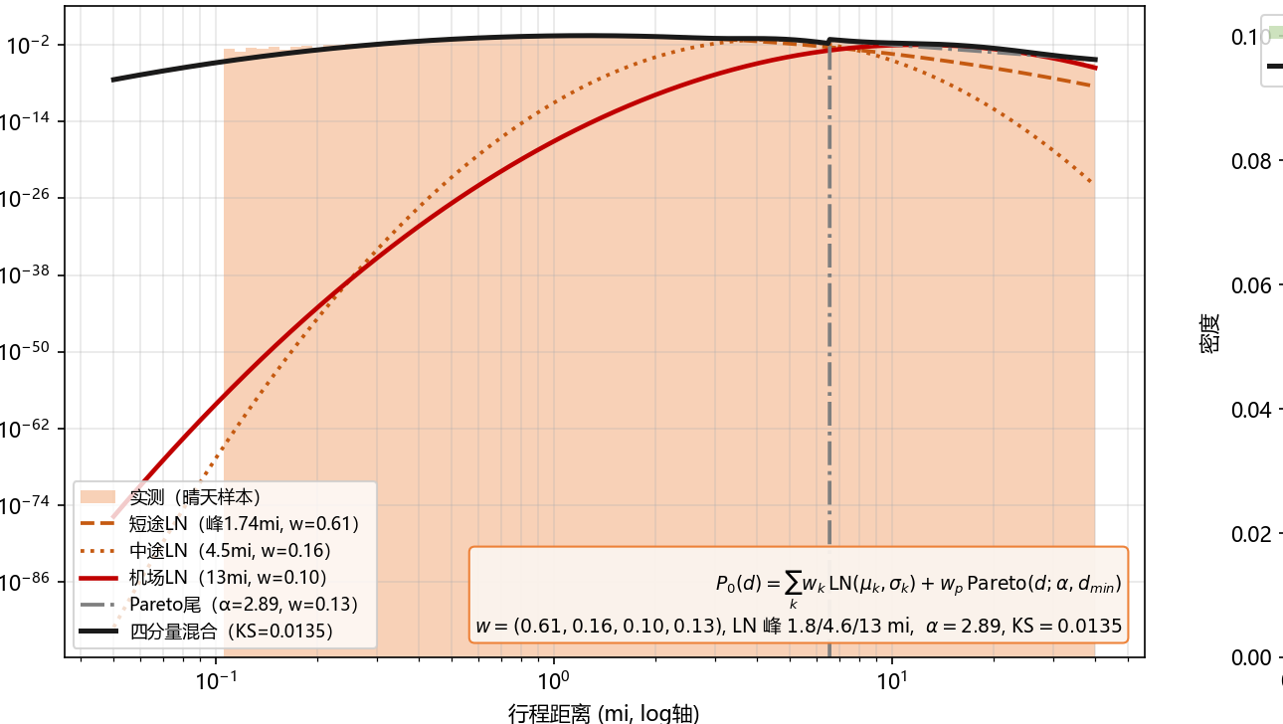
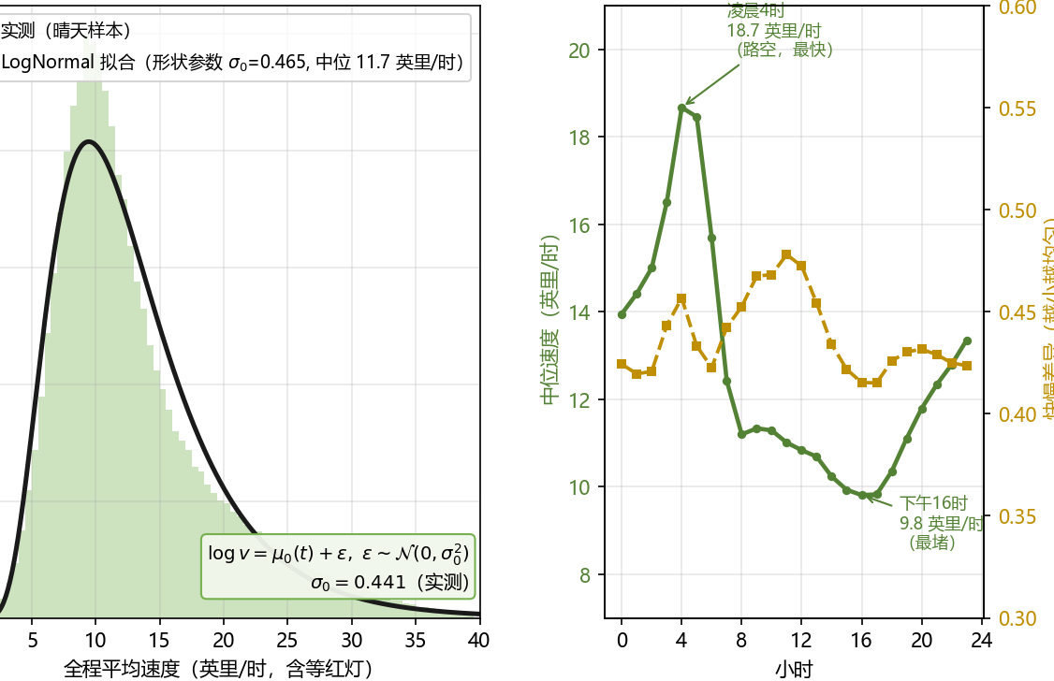
方案总流程：常态基线 P0 × 条件调整 f(c)
任意外生条件通用 —— 只改参数，不改分布形状；下排为每个量晴天基线的真实长相+暴雨转换公式+实测效果
常态行程数据＋外生条件 c
Step 1 基线（晴天直读）
Step 2 条件调整（改参数）
Step 3-4 采样+终点配对
Step 5 校验→输出
校验不通过→回 Step 2 修正；盲测通过才外推到极端
① 出发时间
② 空间分布
③ 行程距离
④ 速度
基线：7×24 查表（星期×小时单量）
基线：三分量混合（短/中/长途）
基线：中位速度 μ0(t) 查表
形状参数 σ0=0.44 锁死
暴雨转换：λ(t)×(1+δvol)
δvol = 0.052·ln(1+r/0.2)
（R²=0.993，三箱实测拟合）
基线：263 区域出发份额
暴雨转换：三个参数
μ1−0.061（峰左移）
w1+0.025（短途更多）
w3×0.90（长途更少）
暴雨转换：v×exp(−δv)
δv = 0.025·ln(1+r/0.3)
（雨越大减速越多）
暴雨转换：λ(s)×γ(s,c)
核心 ×1.07 / 锚点 ×0.7 / 外环 ×0.98
（事件才大动：查表）
暴雨效果 +9%~+22%
暴雨效果 中位 −6%
暴雨效果 慢 4~10%
暴雨效果 JS=0.0009
≈不动
来源：NYC HV FHV 2024+2025 两暖季实测（2.61 亿行）

Slide 2
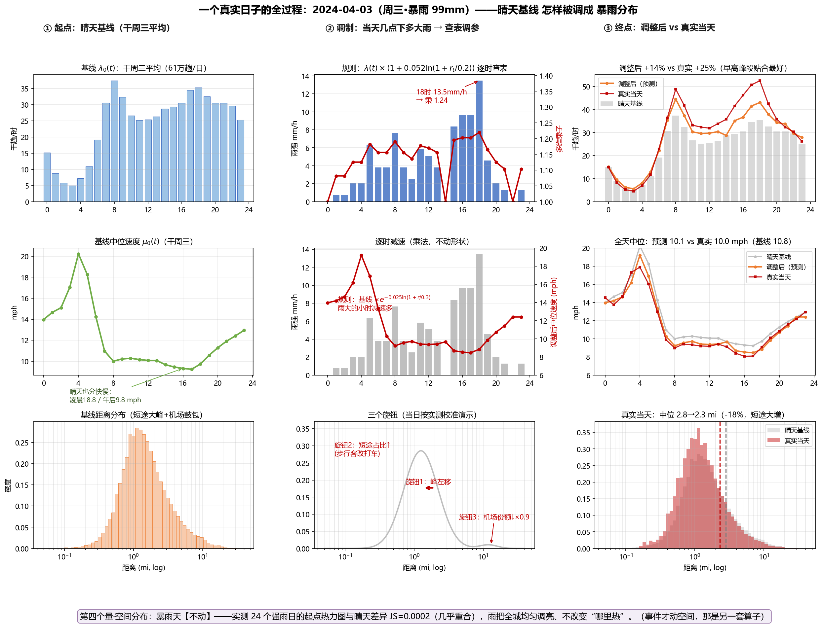
调整过程示例：2024-04-03 周三暴雨 99mm —— 晴天基线怎样被调成暴雨分布
①
① 出发时间
预测 +14% vs 真实 +25%；峰形不动、早高峰贴合最好
②
② 速度
逐时 ×exp(−δv)：雨大的小时减速多；形状不动（σ0=0.44）
③
③ 距离
三参数：短途峰左移 −6%、短途占比 +2.5pp、长途 ×0.9
④
④ 空间
暴雨天【不动】：热力图与晴天 JS=0.0002（事件才动空间）
来源：NYC HV FHV 2024+2025 两暖季实测

Slide 3
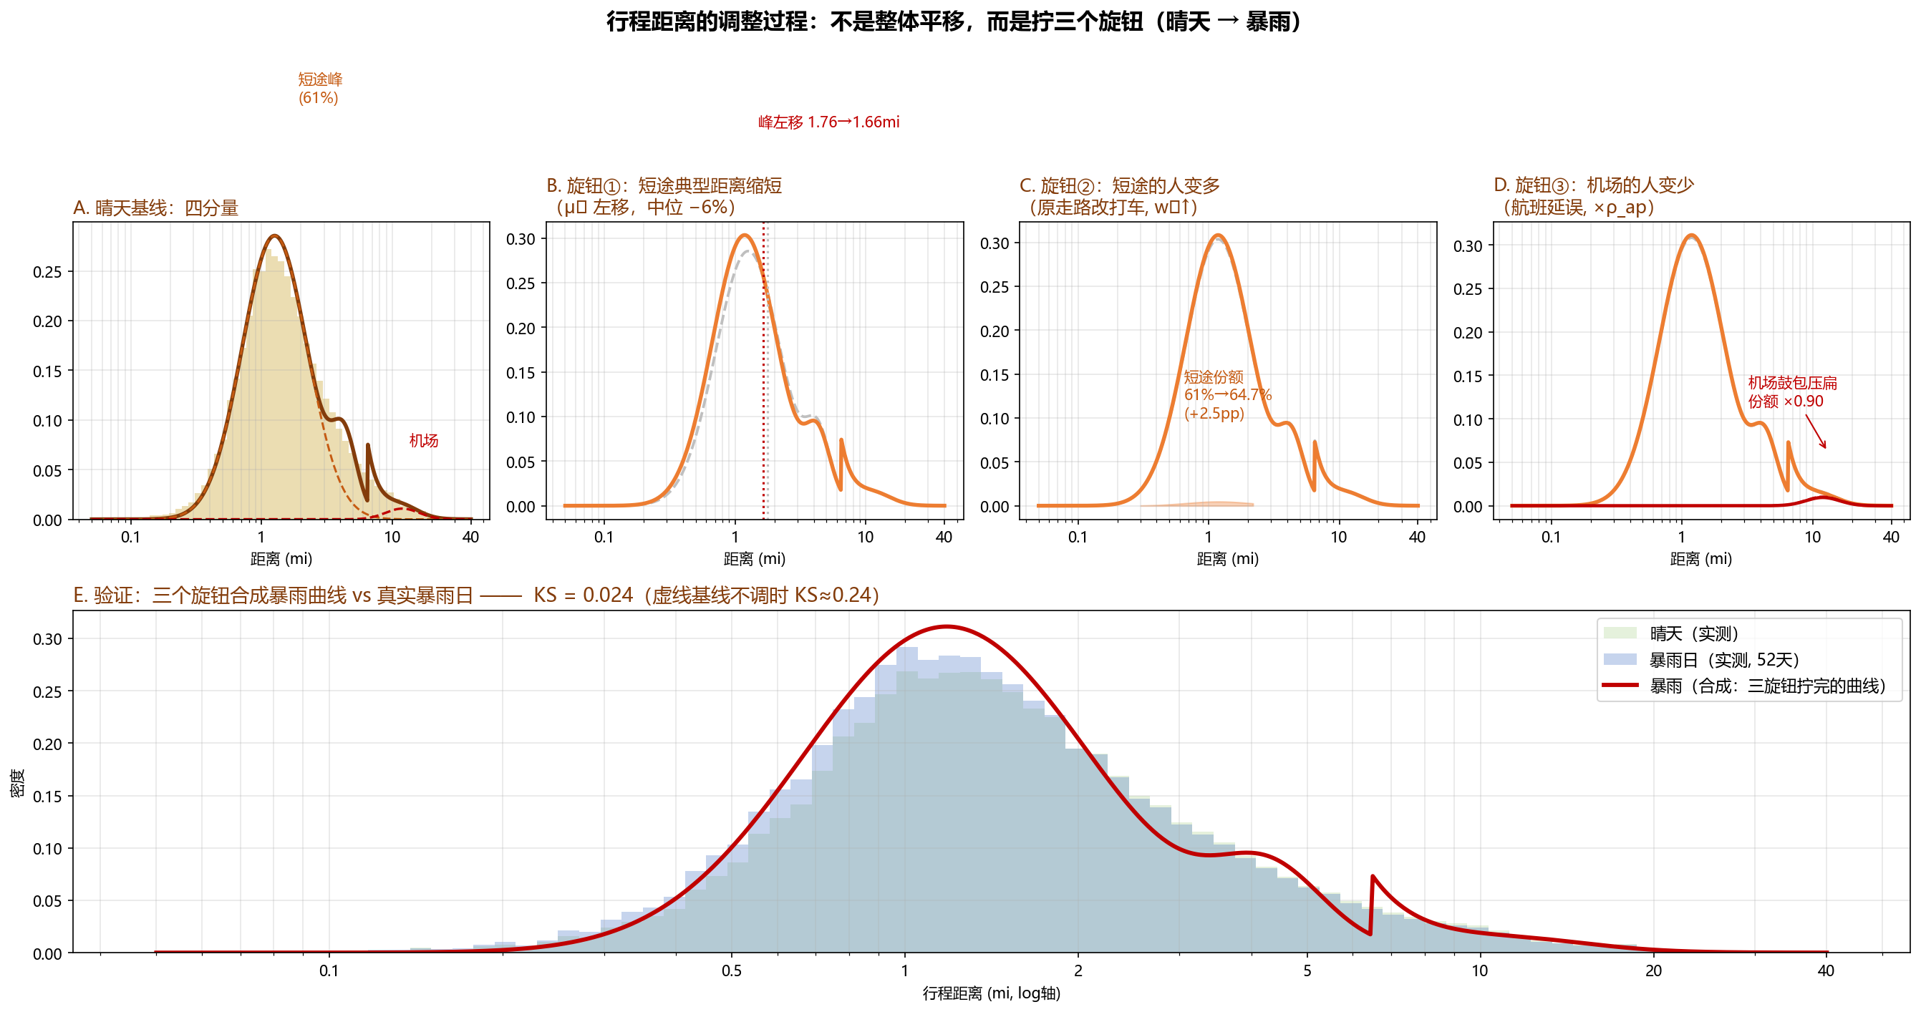
距离调整：三个参数
短途更短（μ1 左移）、短途更多（w1 增）、长途更少（w3 降）→ 合成 vs 实测 KS=0.024
来源：NYC HV FHV 实测 / GeoLife 官方数据集

Slide 4
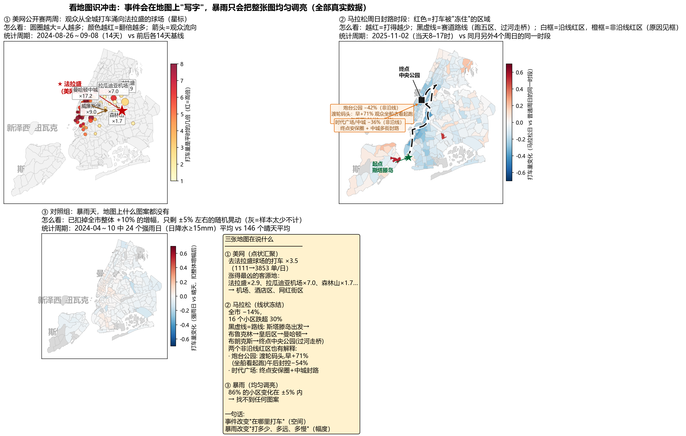
空间分布：三种冲击
美网点汇聚 ×3.5 / 马拉松沿线冻结 −48% / 暴雨全城近似不动
来源：NYC HV FHV 实测 / GeoLife 官方数据集

Slide 5
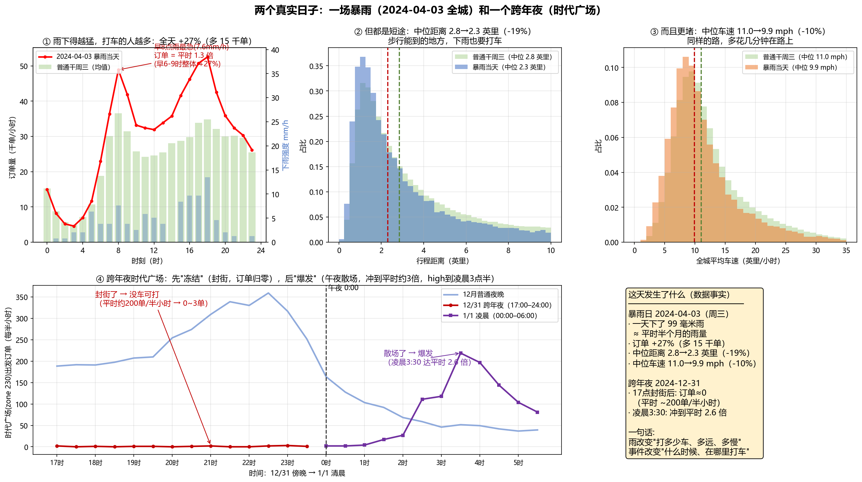
两个真实日子
2024-04-03 暴雨：订单 +27%、中位距离 3.1→2.4 mi；跨年夜：封街 ×0.004 → 午夜释放 ×3
来源：NYC HV FHV 实测 / GeoLife 官方数据集

Slide 6
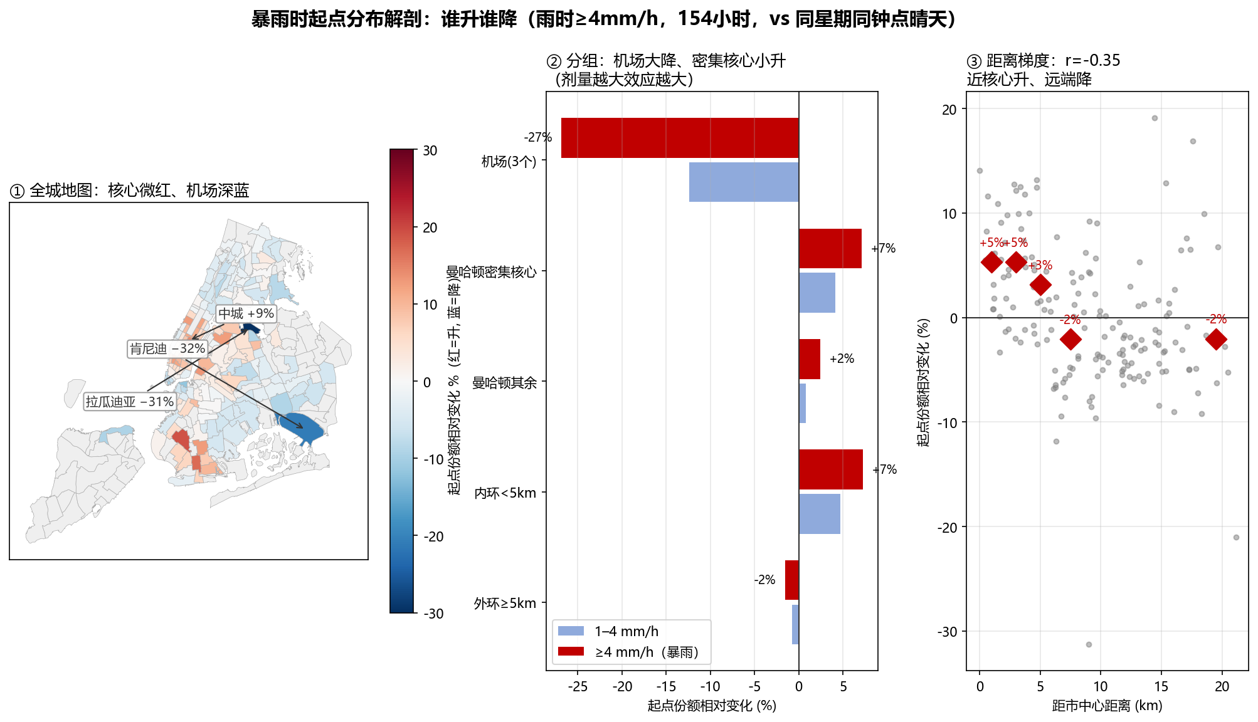
暴雨对起点分布的影响
雨时级实测：机场 −27%、密集核心 +7%（向心收缩）；剂量越大效应越大
来源：NYC HV FHV 实测 / GeoLife 官方数据集

Slide 7
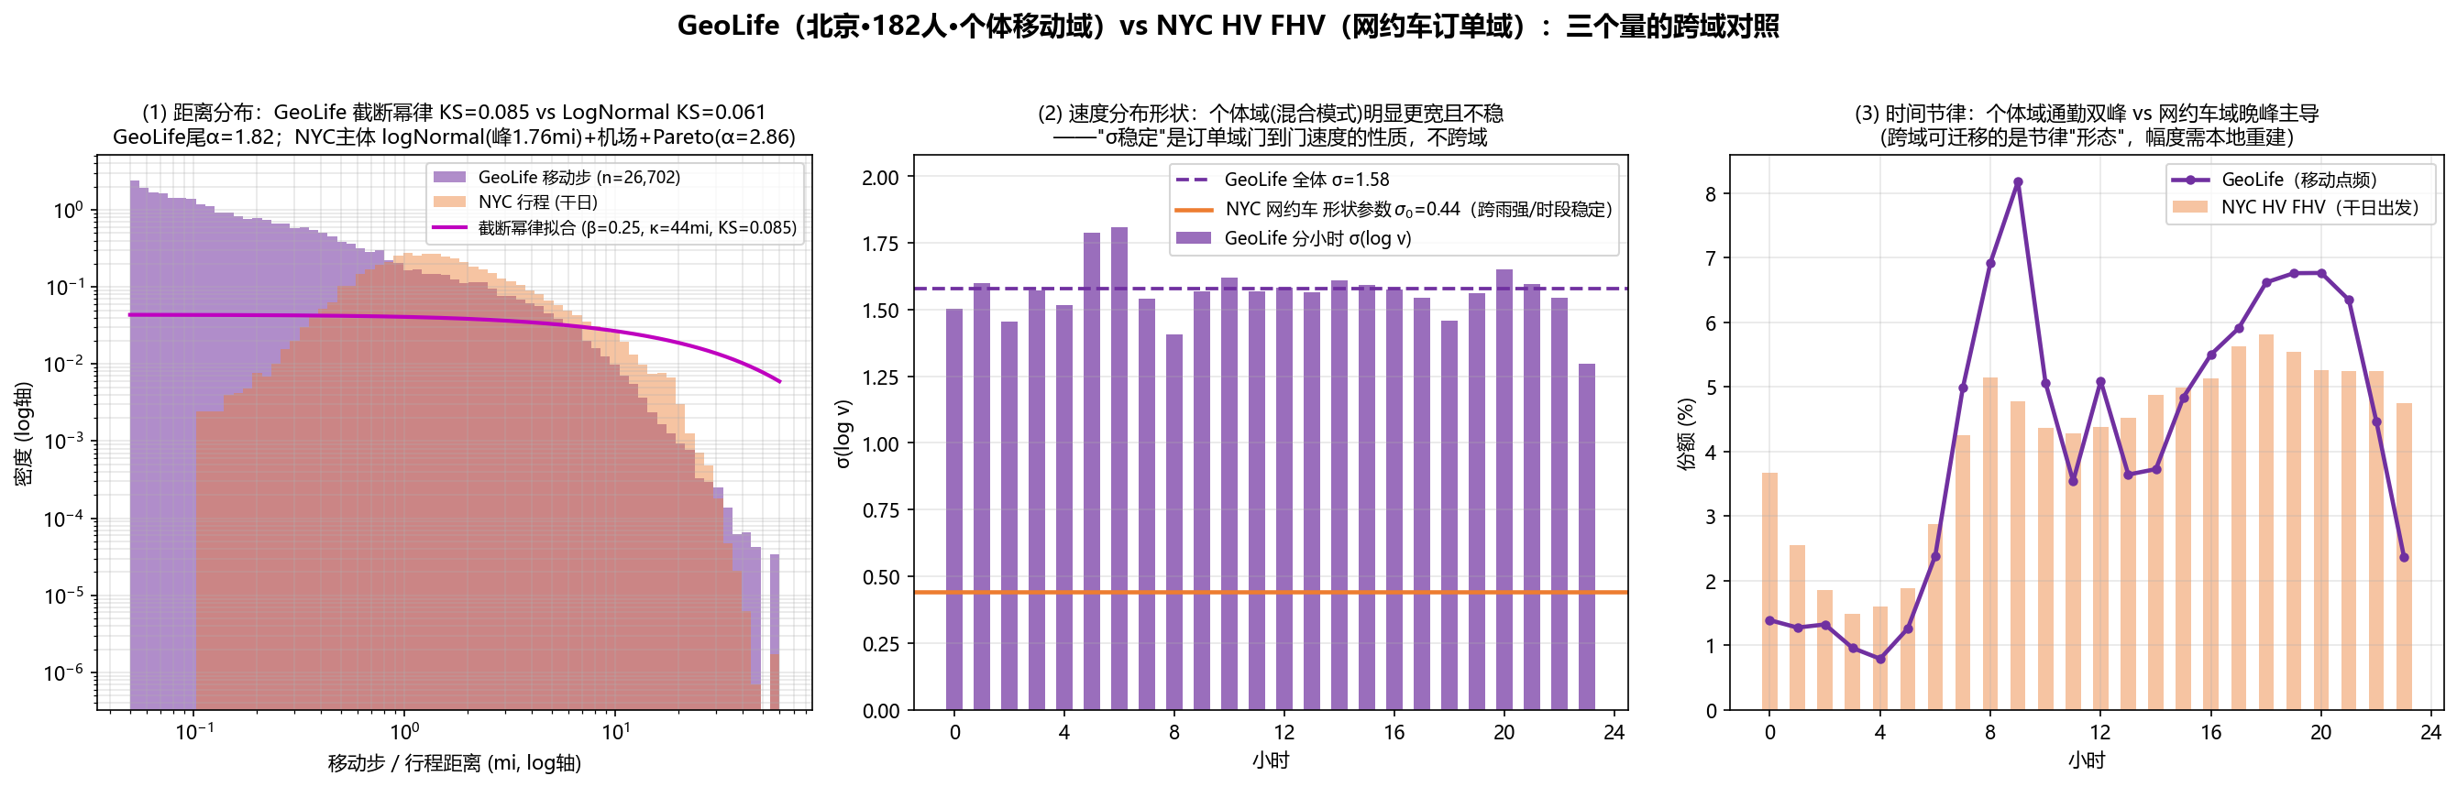
跨域验证（GeoLife 北京个体）
个体域=截断幂律 ≠ 网约车域=LN 混合；形状可迁移、参数需本地重建
来源：NYC HV FHV 实测 / GeoLife 官方数据集

